Slide 1

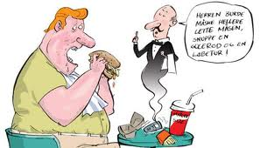
7 GOOD HABITS
7 GOOD HABITS
Sir.
Perhaps you should lift your body and take a walk instead
Demands
Demands
Demands from
The ”times”
Organisation
Family
Your self
RSD Jens Byskov
Notes:
Det er ret inde i tiden at få stress, hvilket fremkommer hvis man ikke ser sig i stand til at honorer alle de krav der stilles, incl. De krav vi stiller til os selv.
Derfor er det godt at have nogle GOOD HABITS.

Slide 2
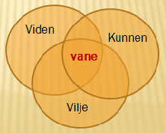
How do we develop a habit?
7 GOOD HABITS
Knowledge
Skills
Habit
Will
RSD Jens Byskov
Notes:
Viden: er det teoretiske element som er en forudsætning, og som fortæller hvad det er vi skal gøre.
Kunne: er det praktiske element, hvordan det er der skal gøres.
Viljen: eller motivet er drivkraften, hvis vi skal gøre noget som helst til en vane.
Vanen er der først når vi har opnået en varig ændring i vores adfærd

Slide 3

Habit 1. Be proactive
7 GOOD HABITS
.
Take the initiative
Keep your promises
Take your responsibility
Influence results in a
positive direction
“if you always go in others footsteps you'll never be in front”
RSD Jens Byskov
Notes:
Ethvert menneske har styrken til at tage sine egne beslutninger. Når det enkelte menneske vælger sit svar eller sin reaktion i
overensstemmelse med selvvalgte værdier, er det proaktiv adfærd.

Slide 4
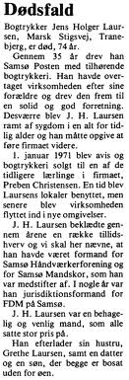
Habit 2. Begin with the end
7 GOOD HABITS
Develop a vision
Define and clarify your personal mission
Define personal and team goals
Define main priorities
Focus on results
"Successful organizations defines first what they would like to achieve"
RSD Jens Byskov
Notes:
Alt skabes to gange. Der er en mental skabelse som efterfølges af en fysisk skabelse. Den mentale del giver ordre til den fysiske del og leder således personen hen mod det ønskede mål.

Slide 5

Habit 3. Put first things first
7 GOOD HABITS
Follow the strategy
Focus on the essentials
Prioritize your activities
Use planning tools
Things that matter most must never be overridden in favor of things, which means less"
RSD Jens Byskov
Notes:
De første ting er de ting, som du personligt finder det mest værdifuldt at gøre. De bevæger dig i den rigtige retning.
“Det er muligt at have travlt, meget travlt, uden at være effektiv.” (S.R. Covey)
“Målstyret ledelse (Management by objectives) virker – hvis du kender målene. I 90%
af situationerne gør du ikke” (Peter Drucker)

Slide 6
Planning tool
7 GOOD HABITS
Important
Not important
 | Not urgent | Urgent
.
RSD Jens Byskov

Slide 7
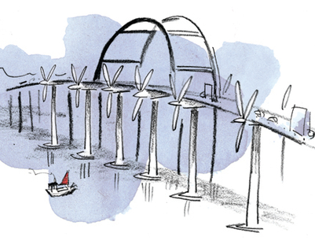
Habit 4. Think win-win
7 GOOD HABITS
.
Create only good relations
Collaborate efficiently
Resolve conflicts
Go for win-win agreements
“In a world of independent individuals, better results will come out of cooperation rather than competition”
RSD Jens Byskov
Notes:
Tidligt i livet lærer vi at basere vores selvværd på sammenligninger og konkurrence. Vi tænker på succes og at vinde som modsætning til
at fejle og tabe. En vind/vind person besidder tre karaktertræk: ærlighed, modenhed og en “plads-til-alle-mentalitet.”

Slide 8
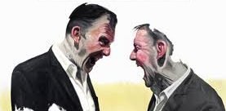
Habit 5. Try first to understand, then to be understood
7 GOOD HABITS
Communicate convincingly
Be and act credible
Listen effectively
Make input and feedback
Promote mutual understanding
“Diagnoses must precede treatment”
RSD Jens Byskov
Notes:
Hvornår lyttede du sidst til en andens standpunkt? Lyttede du med den hensigt virkelig at forstå, eller lyttede du med den hensigt at
ville svare ud fra din egen virkelighed?

Slide 9

Habit 6. Create synergy
7 GOOD HABITS
.
Value diversity
Take advantage of different skills
Collaborate on decisions
Collaborate on problem reading
Create creativity
Be innovative
"The main source of value creation - is the result of cooperation
from diverse viewpoints or basic values​​“
RSD Jens Byskov
Notes:
To, der arbejder synergisk sammen, har potentiale til at få mere ud af det, end hvis deres indsats hver for sig lægges sammen.

Slide 10
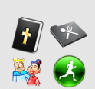
Habit 7. Sharpen the saw
7 GOOD HABITS
.
Create balance in your life
Train your ability to personal development
Train your ability for self-renewal
“Even if you are on the right track, you'll eventually get run over if you stand still.“
RSD Jens Byskov
Notes:
Uden træning er hjernen dårligere i stand til at trække på hukommelsen, kombinere informationer og skabe nye ideer. Uden
opmærksomhed på, hvordan vi samarbejder med andre, vil relationer opløses. For at fungere som menneske må man slibe saven – altså
udvikle og uddanne sig hele livet.

Slide 11

Remember!
The power of a habit is enormus
7 GOOD HABITS
Be proactive
Begin with the end
Put first things first
Think win-win
Try first to understand, then to be understood
Create synergy
Sharpen the saw
RSD Jens Byskov

